Slide 1
Operacje edycyjne w bazie danych
Kwerendy funkcjonalne
Marzena Nowakowska
WZiMK, PŚk

Slide 2
Kwerendy funkcjonalne
(Action queries)
Kwerenda funkcjonalna zmienia zawartość bazy danych. Zmiany te są nieodwracalne. Dlatego zaleca się zrobić kopię zapasową bazy, zanim rozpocznie się dokonywanie zmian za pomocą takiej kwerendy.
Kopia zapasowa:
w środowisku MS Access przycisk Microsoft Office, polecenie Zarządzaj, następnie w obszarze Zarządzaj tą bazą danych polecenie Wykonaj kopię zapasową bazy danych lub
kopiowanie pliku pod kontrolą systemu operacyjnego.
W oknie projektowym definiuje się elementy niezbędne do wykonania operacji
i z wstążki Projektowanie wybiera właściwy typ kwerendy.
SZBD Ms Access poprzedza wykonanie kwerendy funkcjonalnej komunikatem ostrzegawczym. W takiej sytuacji użytkownik może jeszcze wycofać się z wykonania polecenia.
Forma każdej ikony zapytania ma postać ilustrującą wykonywaną operację.
Wynik kwerendy funkcjonalnej nie ma postaci zestawienia tabelarycznego.
Nie ma też explicite informacji ze strony systemu bazodanowego o wykonaniu operacji.
Użytkownik powinien sprawdzić skutek działania kwerendy poprzez wertowanie zawartości bazy, w szczególności określonej tabeli lub tabel.

Slide 3




Rodzaje kwerend funkcjonalnych
Tworząca tabelę
    Tworzy nową tabelę, zawierającą pola zdefiniowane w siatce zapytań oraz spełniające warunki podane w pozycji Kryterium. W obszarze projektowym należy umieścić tabele, z których będzie pochodziła informacja zapisana w nowej tabeli. W siatce projektowej umieścić potrzebne pola i jeśli trzeba narzucić pożądane kryterium.
Dołączająca rekordy
    Dołącza rekordy do wskazanej tabeli. Aby operacja wykonała się prawidłowo struktura informacji dołączanych musi być taka sama jak struktura tabeli do której następuje dołączenie. Do obszaru roboczego wprowadza się tabelę (lub tabele), z której informacje są dołączane do wskazanej (innej) tabeli. Można zdefiniować kryteria wybierające rekordy do dołączenia oraz wprowadzić parametry.
Usuwająca rekordy
    Powoduje usunięcie z bazy rekordów wskazanych w siatce okna projektowego zapytania. Zdefiniowanie kwerendy dokonuje się po umieszczeniu w obszarze roboczym tabeli podlegającej modyfikacji i zdefiniowaniu kryteriów, jakie muszą spełniać usuwane rekordy. Brak kryterium powoduje usunięcie z tabeli wszystkich rekordów.
Aktualizująca pola
    Służy do zmiany wartości istniejących danych w zestawie rekordów (w jednej lub kilku tabelach). W siatce zapytania należy podać pola, wartość zmienianą tych pól i wartości zmieniające. Dodatkowo można dla tego pola podać kryterium. Jeśli kryterium jest definiowane dla innych pól należy je umieścić w siatce zapytania wraz z kryterium.
Testowanie kwerend funkcjonalnych można realizować za pomocą przycisku

Slide 4
Kwerenda tworząca tabelę
Zdefiniować kwerendę Tworzenie tabeli Rejestr kar, która utworzy tabelę o nazwie Rejestr kar zawierającą informacje o przetrzymywanych książkach, dane czytelników, którzy przetrzymują książki (przez liczbę tygodni większą od wartości określonej przez typ książki) oraz informacje o zapłacie kary za przetrzymywanie książki.
Te dane są potrzebne do zarejestrowania zapłaty za przetrzymywanie książki. Zapłata jest realizowana po podaniu identyfikatora książki i sprawdzeniu, że czas wypożyczenia przekroczył limit określony przez typ książki
Pola, które tworzą nową tabelę są następujące:
jedno pole z nazwiskiem i imieniem (operacja konkatenacji) czytelnika, adres
czytelnika (tabela CZYTELNICY) i jego identyfikator,
sygnatura, tytuł i autor przetrzymywanej książki (tabela KSIĄŻKI),
czas przetrzymywania książki w tygodniach (tabela WYPOŻYCZENIA),
data zarejestrowania wpłaty,
wysokość kary pieniężnej,
kryterium umożliwiające utworzenie pustej tabeli.

Slide 5
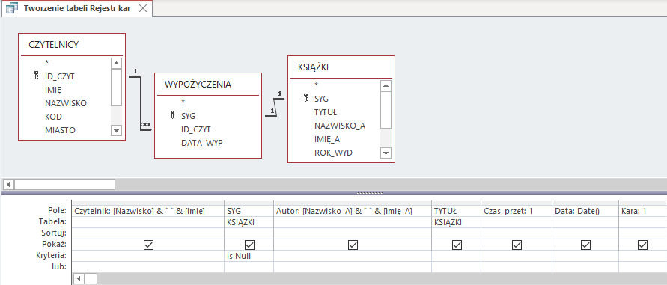
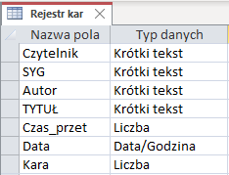
Kwerenda tworząca tabelę - projekt
Zabezpieczenie typu pola
Należy zweryfikować typy pól

Slide 6
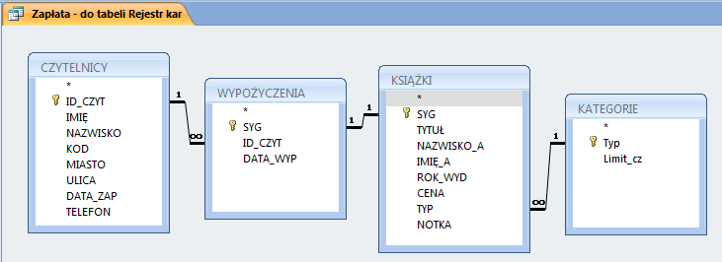
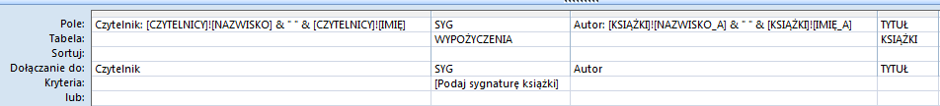
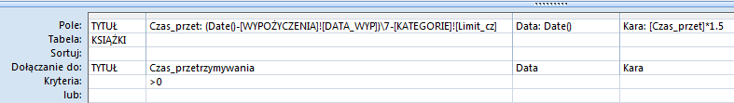
Kwerenda dołączająca rekordy
Zdefiniować kwerendę Zapłata - do tabeli Rejestr kar, która dołącza do tabeli Rejestr kar informacje o zapłacie za przetrzymywaną książkę (kara równa 1,50 zł za każdy tydzień ponad dopuszczalny okres). Struktura dołączanego rekordu jest zgodna ze strukturą tabeli docelowej.
Kryteria:
parametr podający identyfikator przetrzymywanej książki
czas przetrzymywania większy niż 0

Slide 7
Kwerenda dołączająca rekordy
Zdefiniować kwerendę Zwrot książki - do tabeli ZWROTY, która dołącza do tabeli ZWROTY informacje z tabeli WYPOŻYCZENIA o zwrocie książki o podanej sygnaturze.
Źródłem dołączanych rekordów jest tabela WYPOŻYCZENIA.
Rekordy są dołączane do tabeli docelowej ZWROTY.
Na siatce projektowej należy umieścić wszystkie pola źródłowe oraz zdefiniować pole wyliczane o nazwie DATA_ZW, którego wartością jest bieżąca data.
W pozycji Kryterium dla pola SYG należy wprowadzić parametr z treścią zachęty [Podaj sygnaturę książki].
Po uruchomieniu kwerendy dla przykładowej danej obejrzeć wynik w tabeli ZWROTY.

Slide 8
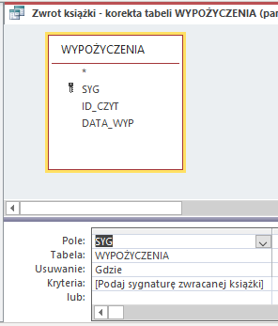
Kwerenda usuwająca rekordy
Zdefiniować kwerendę Korekta tabeli WYPOŻYCZENIA – zwrot książki, która kasuje informację o wypożyczeniu, gdy czytelnik zwraca książkę o podanej sygnaturze.
Źródłem do modyfikacji jest tabela WYPOŻYCZENIA.
Na siatce projektowej należy umieścić w siatce identyfikator książki oraz podać w pozycji Kryterium dla tego pola treść zachęty:
[Podaj sygnaturę zwracanej książki].
Po uruchomieniu kwerendy dla sygnatury takiej jak w poprzedniej kwerendzie, należy obejrzeć wynik w tabeli WYPOŻYCZENIA.
Uwaga: wykonanie kwerendy nieodwracalnie usunie rekordy
z bazy.

Slide 9
Kwerenda aktualizująca pola
Zdefiniować kwerendę Zmiana statusu czytelnika, która w tabeli CZYTELNICY w polu ID_CZYT dla identyfikatorów zaczynających się na literę X|Z zamieni literę X|Z na literę Z|X.
Źródłem danych do modyfikacji jest tabela CZYTELNICY.
Na siatce projektowej należy umieścić pole ID_CZYT.
W pozycji Aktualizacja podać wyrażenie:
”Z” & Right([ID_CZYT];Len([ID_CZYT])-1)
W pozycji Kryterium podać wyrażenie:
Like ”X*”
Uwaga: wcześniej należy wprowadzić we właściwych relacjach kaskadową aktualizację pól pokrewnych.
Zagadka
Jak należy zdefiniować nową kwerendę, aby odwróciła działanie kwerendy Zmiana statusu czytelnika?

